Slide 1


Принципи менеджменту різноманіття для ефективного університетського врядування
професор, д. філос. н. Марья Нестерова
Керівник Центру Досконалості Жана Монне
«Європейські Студії соціальних інновацій в освіті»

Slide 2
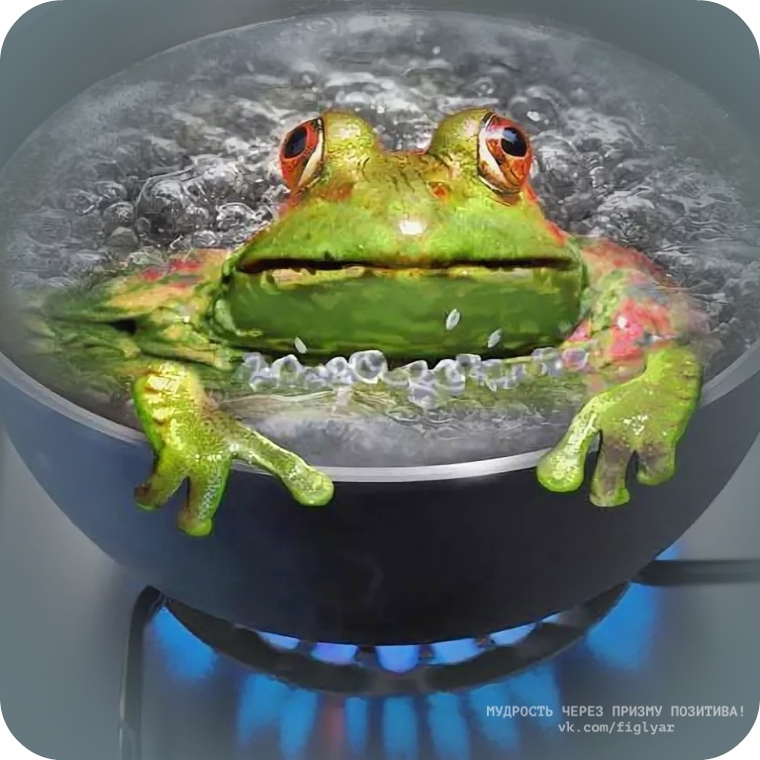
Виклики кризових станів
Час (тривалість впливу)
Сила впливу кризових факторів
Характер впливу
Здатність реагувати:
Антикризове чи кризове управління?

Slide 3

Виклики університетського врядування
Війна
Кадровий потенціал
Мотивація освітян
Наявність студентів
Мотивація студентів
Технічні можливості
«Втома» партнерів (донорів)
???

Slide 4





Історія впровадження ідей менеджменту різноманіття в НПУ ім. М.П. Драгоманова

Slide 5

Центр досконалості (передового досвіду) Жана Моне «Європейські Студії соціальних інновацій в освіті» - Jean Monnet Center of Excellence "European Studies of Social Innovation in Education" (ESSIE) в НПУ ім. М. П. Драгоманова (Українському Державному університеті імені Михайла Драгоманова) має на меті пов’язати кращі результати досліджень з викладацькою діяльністю, надати нові форми викладанні, методи навчання та освітні програми з особливим акцентом на соціальні інновації та залучення суспільства, зокрема, молоді.

Slide 6

UniCom
University-Communities - strengthening cooperation
Університети-Громади: посилення співпраці
Ідея проєкту Університети-Громади - посилення третьої місії університетів через зміцнення взаємодії між університетами та громадами
Тип дії – структурний національний проєкт
Тривалість проекту 48 місяців.
Старт – 1 лютого 2023.

Slide 7

Принципи різноманіття
Умвельт – аналіз людських світів
(Ікскюль, 1937)
Єдність в різноманітті
(Китай, 500 р.д.н.е., Вчення Бахаї, ХІХ ст.)
Різноманіття – автопоезіс та коеволюція як
вибирання сенсів з оточення
(Варела, )

Slide 8
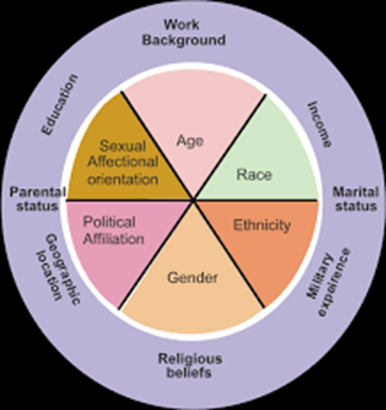
Історія менеджменту різноманіття
Засновником теорії менеджменту різноманіття в США вважається R. Thomas, який в 1983 р заснував Інститут управління різноманіттям.
У своїй статті під назвою «Від позитивної дискримінації до позитивного різноманіття» (1990 р.) він підкреслює, що позитивної дискримінації вже недостатньо для ефективного управління.
Fig. Kandola & Fullerton, 2002)

Slide 9
Принципи різноманіття в освітньому врядуванні
створення багаторівневого підходу в рамках макронаціональних, мезоорганізаційних та мікроіндивідуальних інтервенцій;
покращення соціальних результатів через рівні можливості для працівників та їх соціальна інтеграція;
динамічний, контекстний підхід, який полягає в ідентифікації та інтеграції груп населення, які заслуговують на додаткову увагу;
впровадження структурних і культурних реформ на багатьох рівнях функціонування організації;
підвищення соціальної справедливості та створення конкурентних переваг діяльності.
(Г. Нестеренко, О. Лановенчук, 2019).

Slide 10
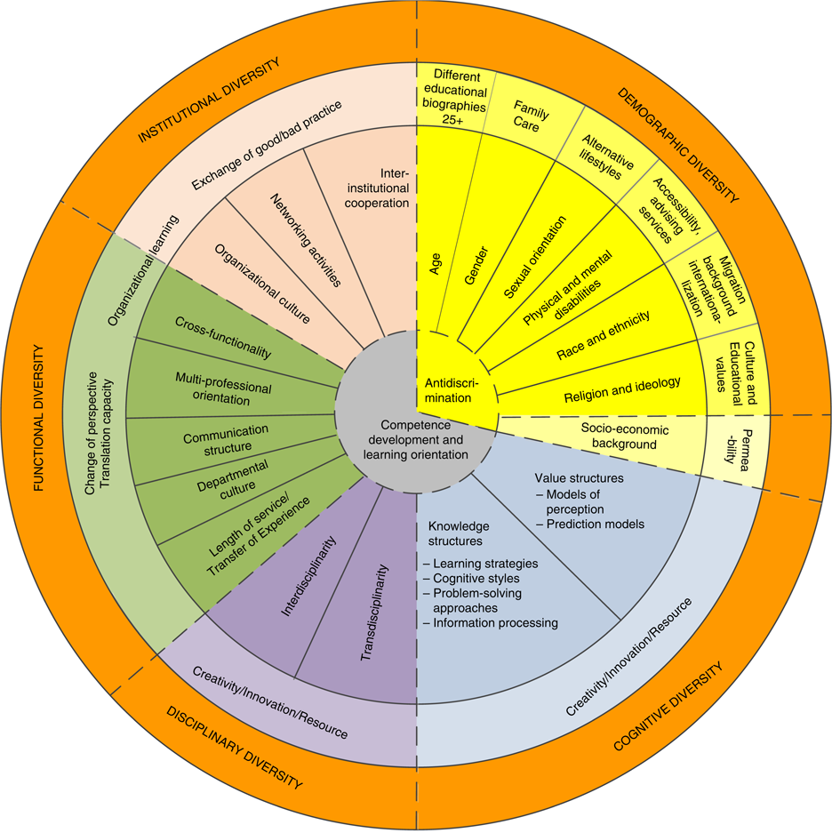
«Колесо різноманіття» для вищої освіти
Інституційне різноманіття обмін кращими-поганими практиками, організаційне навчання
Функціональне різноманіття- комунікаційні стратегії, мультипрофесійна спільнота
Демографічне різноманіття релігійні, культурні засади, тощо
Дисциплінарне різноманіття інтердисциплінарність, трансдисциплінарність, креативність, інноваційність, ресурси.
Когнітивне різноманіття – креативність, інноваційність, ресурси, різні стилі навчання, структура знання

Slide 11
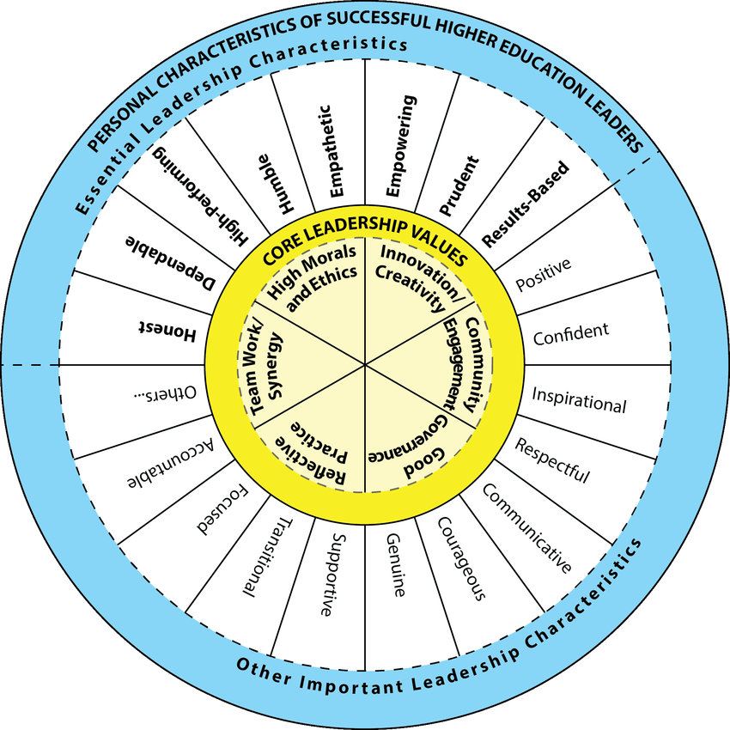
«Колесо лідерських якостей» для вищої освіти
Висока мораль та етика
Інноваційність та креативність
Залученість до спільноти
Уміле управління
Командна робота та синергія

Slide 12
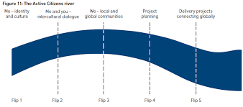
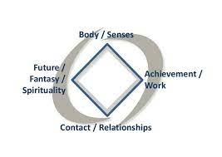
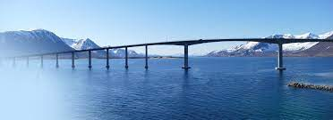
Стратегія та тактика реалізації
Active Citizens – програма дій від British Council – practice guide
Я
Плани
Я -Ти
Ми

Slide 13


Дякую за увагу!
Ваші запитання?
marja@nesterova.eu, www.cessie.eu

